Slide 1

Impact social de la Covid-19: Décès et hospitalisations dans les services d’aide à domicile
Impact social du coronavirus sur les structures de la fédération UNA Nord

Slide 2
La fédération UNA Nord
Fédération d’associations de l’Aide et des Soins à domicile:
Aider les adhérents à poursuivre et à développer leur activité
Inscrire les acteurs associatifs dans une image dynamique au sein de l’économie sociale et solidaire
25 structures adhérentes :
16 Services d’Aide à Domicile
10 Services de Soins à Domicile
2 Services Familles
Publics pris en charge par les structures :
Les personnes âgées dépendantes (+50% de l’activité)
Les personnes en situation de handicap (20% de l’activité)

Slide 3
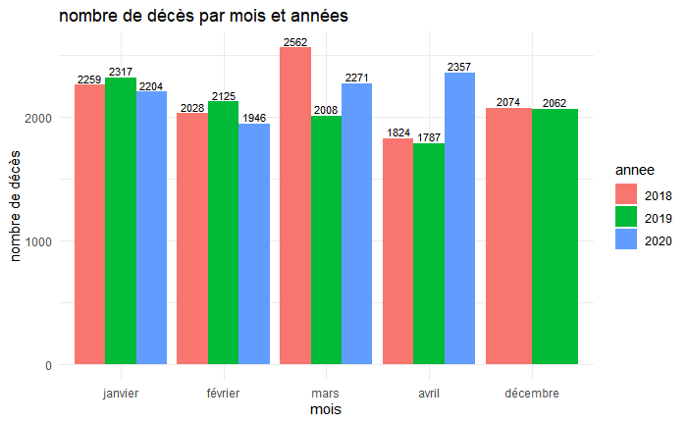
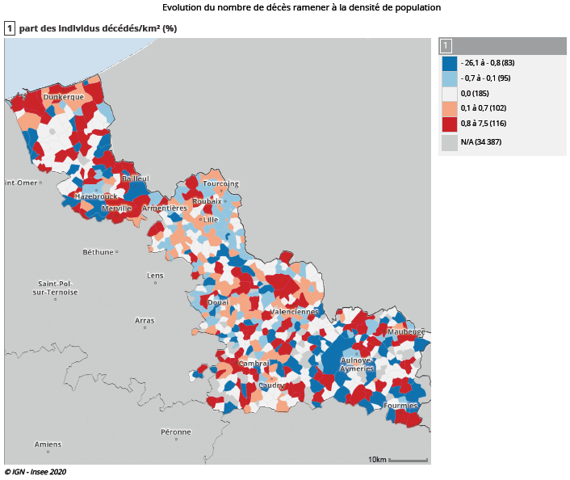
Le contexte de l’étude: le coronavirus
Une surmortalité dans le département du Nord pendant le confinement
Des disparités importantes entre les communes du département
Les décès ont augmenté de 5.52% entre mars et avril 2018 et mars et avril 2020

Slide 4
La problématique
Quel a été l’impact social du coronavirus sur les structures du réseau UNA Nord ?
Le nombre de décès
Le nombre d’hospitalisations

Slide 5
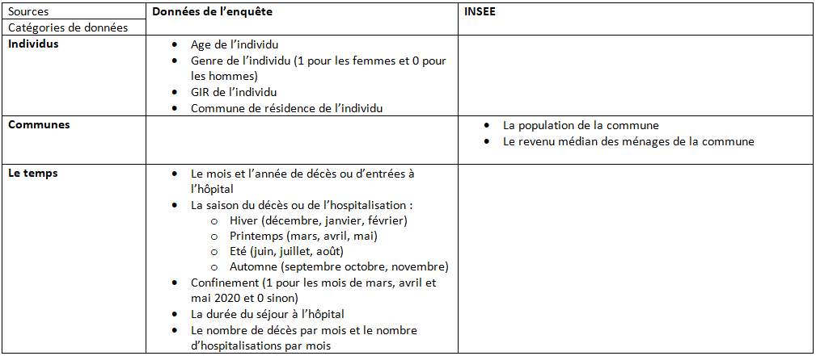
Les données
Période étudiée : 1er janvier 2019 au 31 mai 2020 pour les deux échantillons
Echantillon de 620 individus décédés
Echantillon de 2808 individus hospitalisés
2% des bénéficiaires
10% des bénéficiaires

Slide 6
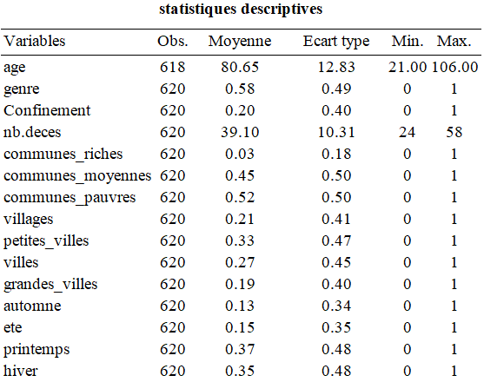
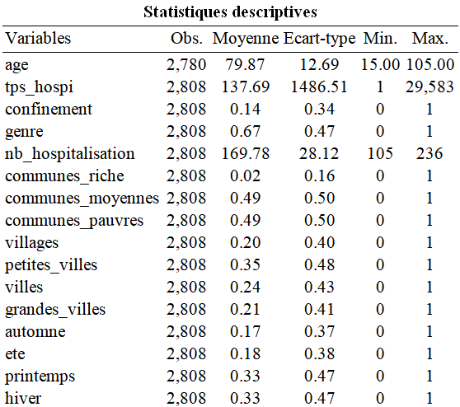
Statistiques descriptives
Les décès
Les hospitalisations

Slide 7
Les hypothèses
Nombre d’hospitalisations et de décès
L’âge
être une femme
Le fait de vivre dans une commune riche ou peuplée
La période de l’année influence le nombre de décès et d’hospitalisations.
Le confinement
Nombre de décès
Nombre de décès et d’hospitalisations
Nombre d’hospitalisations

Slide 8
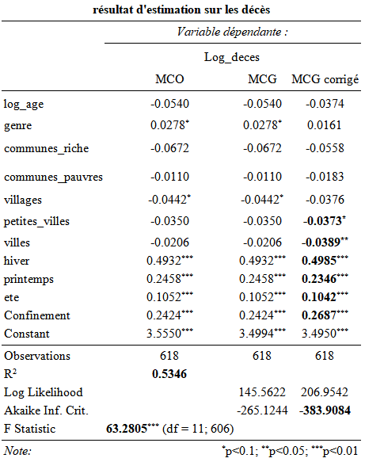
Les résultats sur les décès
Les estimations
Les tests d’hypothèses
Le test de Durbin-Watson :
DW = 1.43
Les résidus sont positivement corrélés
Le test de Breush-Pagan :
P-value = 0
Les résidus sont hétéroscédastiques
La variance des résidus n’est pas constante pour toutes les observations
Estimation par les MCG

Slide 9


10.42%
49.85%
23.46%
Petites villes : -3.73%
Villes : -3.89%
Confinement : 26.87%
Durant l’été, le nombre de décès augmente de 10% par rapport à l’automne
Les grandes_villes servent de référence aux catégories petites_villes et villes

Slide 10
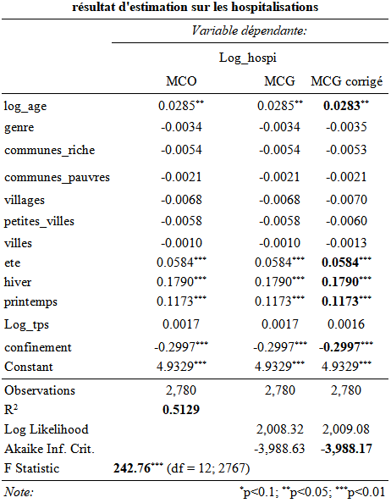
Les résultats sur les hospitalisations
Les estimations
Les tests d’hypothèses
Le test de Durbin-Watson :
DW = 1.91
Les résidus ne sont pas corrélés entre eux
Le test de Breusch-Pagan :
P-value = 0
Les résidus sont hétéroscédastiques
La variance des résidus n’est pas constante pour toutes les observations
Les estimations par les MCG

Slide 11
5.84%
17.90%
11.73%
Vieillissement : 0.03%
Confinement : -29.97%
Lorsque l’âge augmente de 1 an, le nombre d’hospitalisation augmente de 0.03%
Chaque saison est comparé à l’automne.

Slide 12
Les résultats sur les hospitalisations
Valorisation socio-économique au sein du réseau UNA Nord
Hospitalisations évitées | 44.66
Durée du confinement | 92 jours
Coût moyen des hospitalisations | 2 496.18 €
Coûts évités | 10 256 104 €
Le réseau UNA Nord a permis de diminuer le nombre d’hospitalisations de 44.66 pendant le confinement.
L’intervention des structures du réseau UNA Nord a permis à la société de réaliser 10 millions d’€ d’économies pendant la période de confinement.

Slide 13
Conclusion
Durant la période de confinement, l’impact a été important sur les structures du réseau UNA Nord. En effet :
Le nombre de décès a augmenté dans les structures du réseau de 26.87 %
Le nombre d’hospitalisations a baissé durant le confinement de 29.97 %.
La baisse des hospitalisations représente 10 millions d’€ d’économies.

Slide 14
Annexes
Estimation des décès de la MAD en 2018
Comparaison des décès entre la MAD et le département du Nord depuis 2018
L’introduction du GIR dans les régressions de la fédération UNA Nord

Slide 15
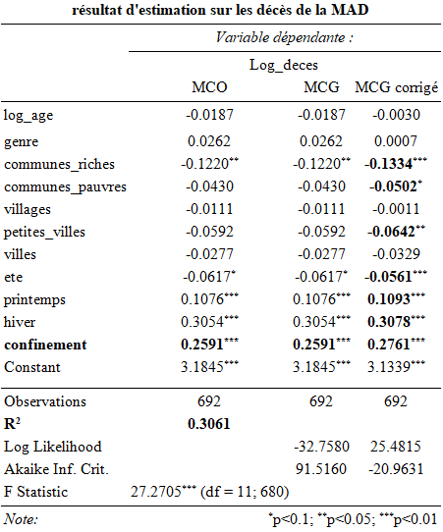
Estimation des décès de la MAD depuis 2018

Slide 16
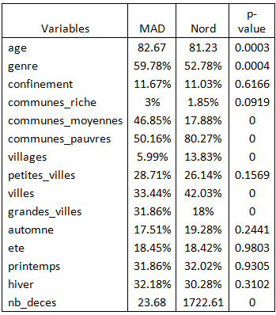
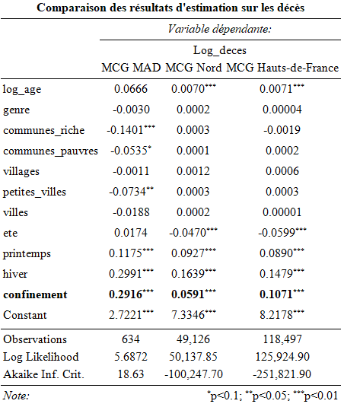
Comparaison des décès de la MAD et du département du Nord
Comparaison des échantillons
Comparaison des estimations

Slide 17
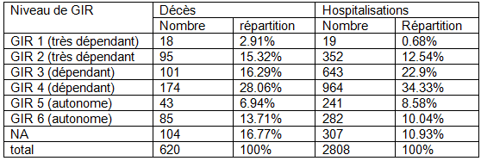
Répartition de la population étudiée en fonction du GIR

Slide 18
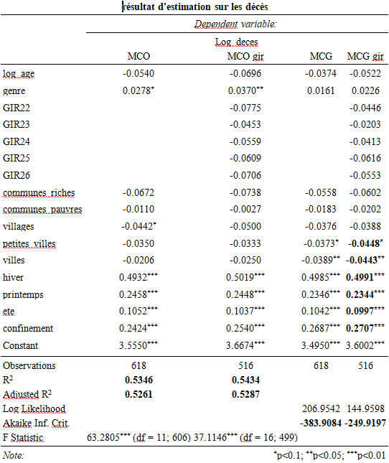
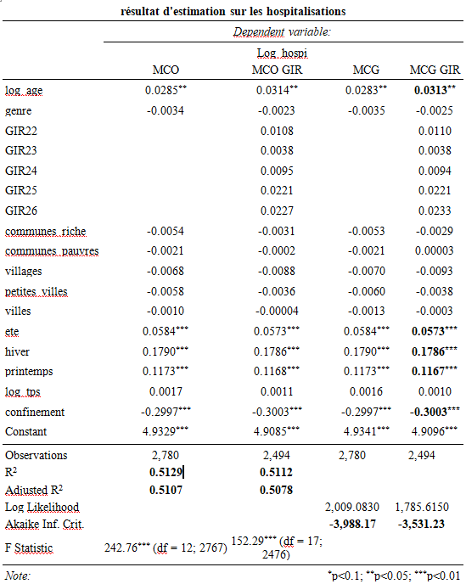
L’introduction du GIR dans les estimations
Introduction au niveau des décès
Introduction au niveau des hospitalisations

